Slide 1
ML Enablement Workshop
改善編 : Continuous improvement

Slide 2



ML Enablement Workshop のゴール
AI/ML をプロダクトの成長に繋げられるチームを組成すること。
経営層の支持のもとプロダクトマネージャー ( 製品責任者 ) 、開発者、データサイエンティストが組織横断でチームを組成し、 1~3 か月のサイクルで継続的に成果を得て意思決定の質を高めるプロセスを開始します。
AI/ML に よる継続的成長
AI/ML の
お試し
参考 : プロダクトの成長をリードする生成系 AI の活用戦略

Slide 3
ワークショップは 2 パートで構成されます
1 パート 3~4 時間です。パートの間は 1 週間程度間を空け、その間に 1~3 時間の参加者間で集まる場を設けて頂くことが前提です。
実践編 (3.5 時間 )
改善編 (3 時間 )
目的
チームの意思決定の弱点を理解する。
短い時間での意思決定を体感する。
手段
限られた時間で Amazon のプロダクト作りのプロセス Working Backwards を通しで行い、ユースケースと仮説検証計画を作成する。
目的
意思決定の改善を含めた 1~3 ヵ月で成果を得るマイルストンを決め開始する。
手段
実践編のアンケートを基にお客様主導で改善が必要なプロセスを実行する。 1~3 ヵ月内の具体的な Todo を決め各メンバーに割り振る。
参加人数は 3~6 名程度を想定し、それ以上の場合 +1 時間前後が必要です

Slide 4
本日は改善編を行います

Slide 5
改善編のゴール
最初の成果を得る 1~3 ヵ月の計画を作成する
プロダクト
マネージャー
開発者
データ
サイエンティスト
マイルストン⓪
ユースケースを 確定する
Todo
Todo
Todo
マイルストン①
顧客の明確な 反応を確認
Todo
Todo
Todo
Launch
マイルストン②
ビジネス KPI の 改善を確認
Todo
Todo
Todo
1~3ヶ月
マイルストン③
モデル改善による反応の改善を確認
Todo
Todo
Todo

Slide 6
なぜ 1~3 ヵ月か ?
AWS の CTO に対するエンゲージメントの記録に基づくと、3 ヶ月以内には AI/ML より優先すべきクリティカルなタスクが発生することが多い。
人がある習慣を身に付けるには、平均で同じ行動を 66 日 ( 2 カ月超) 続けることが必要 (※)
※ロンドン大学のフィリパ・ラリー博士の研究に基づく

Slide 7
準備フェーズは本日完了させる
実施編の Working Backwards で不完全だったプロセスを補完し、①に進む
プロダクト
マネージャー
開発者
データ
サイエンティスト
マイルストン⓪
ユースケースを 確定する
Todo
Todo
Todo
マイルストン①
顧客の明確な 反応を確認
Todo
Todo
Todo
Launch
マイルストン②
ビジネス KPI の 改善を確認
Todo
Todo
Todo
1~3ヶ月
マイルストン③
モデル改善による反応の改善を確認
Todo
Todo
Todo

Slide 8
Day2 : 改善編の進め方
~120min : プロセス改善の実施 ( お客様が進行！ )
Listen
Define
Invent
Refine
Test/Iterate
60min : 1~3 ヵ月間で成果を得るための具体的な計画を立てる
改善が必要なプロセスの実施を含め、 1~3 ヵ月間の間に最初の成果を得るための具体的な計画を立てます。
計画の開始
※改善が必要なプロセスがない場合、 60min で終了します

Slide 9
改善編を進める前の確認
👜: 実践編のアンケート結果から、改善するプロセスを特定し準備している 定性・定量データの収集や識者の招待は事前に実施・調整をお願いします。
⛏️ : 実践編のアウトプットは電子化・共有されている 実践編のアウトプットは、チームで使えるよう電子化され、共有されている。
👉 : プロセス改善の進行は参加者が行う 計画を立てた後のプロセス改善から進行は参加者で実施いただきます。すでに計画の実施が始まっているためです。

Slide 10

プロセス改善のスタート
はじめに、各プロセスの時間配分を宣言ください。
その後、時間配分の背景について共有した後さっそくワークに入りましょう！
Listen
Define
Invent
Refine
Test/Iterate
? min
? min
? min
? min
? min

Slide 11
Day2 : 改善編
Listen : 顧客を知る
Define : 課題を定義する
Invent : 解決策を特定する
Refine : 必然性と合理性を評価する
Test/Iterate : 評価指標を決める
仮説検証計画の作成

Slide 12
顧客についての情報の拡充
? min
推奨するアクション
不足している情報、確度が低い情報について調査した結果を共有する
プロダクトマネージャーや営業に偏っていた情報を改めて共有し前提を揃える
顧客
顧客の組織
顧客の組織の環境
IT 担当者、学生等
会社、学校、家族等
市場環境、学校の校則等
定量/定性
情報
世代
役職・肩書き
ミッション・戦略
顧客単価、購入頻度
業界・業態
ビジネスモデル
市場シェア
業界の課題
市場の成長率
競合の数
法規制
など
「顧客」
への影響
-
顧客の上司の影響
顧客の家族の影響
組織の方針・ルール
業界の慣習の影響
競合からの影響
など
など

Slide 13
Day2 : 改善編
Listen : 顧客を知る
Define : 課題を定義する
Invent : 解決策を特定する
Refine : 必然性と合理性を評価する
Test/Iterate : 評価指標を決める
仮説検証計画の作成

Slide 14
課題と重みの見直し
? min
推奨するアクション
Invent の採択結果や精度に問題があれば、課題の数と重みを見直す
Invent で個々人の評価結果がぶれていれば、〇△の評価基準の作成を検討する
モデルの課題についても洗い出しと重みの設定を行う
ビジネスの課題
③モデルの課題
顧客の課題
1
5
3
2
8
3
自社顧客に特化した推論ができていない
要求精度に対し十分でない
解決策①
解決策②
タイムリーに最新データを反映できない

Slide 15
Day2 : 改善編
Listen : 顧客を知る
Define : 課題を定義する
Invent : 解決策を特定する
Refine : 必然性と合理性を評価する
Test/Iterate : 評価指標を決める
仮説検証計画の作成

Slide 16
事例 / 解決策案の拡充
? min
推奨するアクション
重要な課題に対しアプローチできていなかった場合、追加の解決策を収集する
他の業界の解決策も収集する、既存の解決策をマージするなどして洗練する
顧客の課題
ビジネスの課題
1
2
3
2
1
3
重要だが、解決されず放置されている課題はないか ?
事例①
〇
△
〇
他の業界の成功例や手法で使えるものはないか?
事例②
アイデア①

Slide 17
Day2 : 改善編
Listen : 顧客を知る
Define : 課題を定義する
Invent : 解決策を特定する
Refine : 必然性と合理性を評価する
Test/Iterate : 評価指標を決める
仮説検証計画の作成

Slide 18
企画文書のブラッシュアップ
? min
推奨するアクション
読める文章として整えることで、思考・訴求内容を洗練する
各パートを社内の適切なロールの方にレビューをもらい、修正する
曖昧、理想と現実にギャップがある赤字の記載箇所を、データやヒアリング結果でクリアにする
解決策の概要
企画役
FAQ
営業役
デモシナリオ
開発者役

Slide 19
Day2 : 改善編
Listen : 顧客を知る
Define : 課題を定義する
Invent : 解決策を特定する
Refine : 必然性と合理性を評価する
Test/Iterate : 評価指標を決める
仮説検証計画の作成

Slide 20
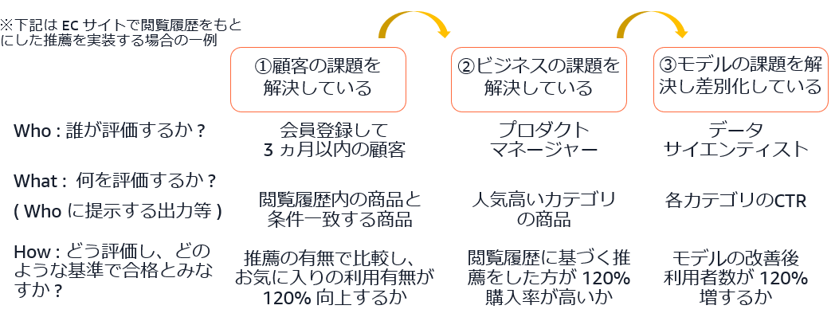
計測方法の実現性を高める
? min
推奨するアクション
成長サイクルの実現を確認する
計測方法の実現性に道筋をつける
現実の数値やあるべき姿から、目標値を修正する

Slide 21
Well Done !!

Slide 22
Day2 : 改善編
Listen : 顧客を知る
Define : 課題を定義する
Invent : 解決策を特定する
Refine : 必然性と合理性を評価する
Test/Iterate : 評価指標を決める
仮説検証計画の作成

Slide 23
今後のマイルストンを作成する
成長サイクルの実現に向けた 1~3 ヵ月の計画を作成する。
プロダクト
マネージャー
開発者
データ
サイエンティスト
マイルストン⓪
ユースケースを 確定する
Todo
Todo
Todo
マイルストン①
顧客の明確な 反応を確認
Todo
Todo
Todo
Launch
マイルストン②
ビジネス KPI の 改善を確認
Todo
Todo
Todo
1~3ヶ月
マイルストン③
モデル改善による反応の改善を確認
Todo
Todo
Todo

Slide 24
マイルストンの立て方
どのマイルストンでもプラスの成果が得られるようにする。
生成した推薦メールを送り、購入につながるか確認する
マイルストン①
顧客の明確な 反応を確認
推薦メールを幅広に送り、 1 ヵ月以内に購入につながる数の差異を確認する
マイルストン②
ビジネス KPI の 改善を確認
Launch
1~3ヶ月
購入有無を分析し、生成方法の改善・評価・反映を実施。どれだけ反応が増えるか確認する
マイルストン③
モデル改善による反応の改善を確認

Slide 25
成長サイクルに沿ったマイルストンを立てる
デザインを行える SaaS 型のサービスである Canva の例
①テキストからの画像生成機能はユーザーに使われるか ?
②画像生成機能を使ったユーザーの画像編集機能課金率は有意に高いか ?
③ニーズに特化したモデルは、通常よりターゲットのユーザーに使われるか ?
解決 ?
解決 ?
①顧客の課題
②ビジネスの課題
③モデルの課題
より解決 ?

Slide 26
マイルストンを決める
20 min
Test/Iterate の結果をベースにマイルストンを決める。
プロダクト
マネージャー
開発者
データ
サイエンティスト
マイルストン⓪
ユースケースを 確定する
Todo
Todo
Todo
マイルストン①
顧客の明確な 反応を確認
Todo
Todo
Todo
Launch
マイルストン②
ビジネス KPI の 改善を確認
Todo
Todo
Todo
1~3ヶ月
マイルストン③
モデル改善による反応の改善を確認
Todo
Todo
Todo

Slide 27
マイルストンを決める
20 min
Test/Iterate の結果をベースにマイルストンを決める。
プロダクト
マネージャー
開発者
データ
サイエンティスト
マイルストン⓪
ユースケースを 確定する
Todo
Todo
Todo
マイルストン①
顧客の明確な 反応を確認
Todo
Todo
Todo
Launch
マイルストン②
ビジネス KPI の 改善を確認
Todo
Todo
Todo
タスク
完了条件
期限
担当
1~3ヶ月
マイルストン③
モデル改善による反応の改善を確認
Todo
Todo
Todo

Slide 28
担当タスクを決める
5 min
定期的な進捗会議とマイルストン完了時点での CXO 報告の日付をワークショップ内でスケジューラーに設定する。
プロダクト
マネージャー
開発者
データ
サイエンティスト
マイルストン⓪
ユースケースを 確定する
Todo
Todo
Todo
マイルストン①
顧客の明確な 反応を確認
毎週 x 曜日 00:00-00:00 で進捗確認
Todo
Todo
Todo
Launch
CXO 報告 : x/x
マイルストン②
ビジネス KPI の 改善を確認
Todo
Todo
Todo
毎週 x 曜日 00:00-00:00 で進捗確認
1~3ヶ月
CXO 報告: x/x
マイルストン③
モデル改善による反応の改善を確認
毎週 x 曜日 00:00-00:00 で進捗確認
Todo
Todo
Todo
CXO 報告: x/x

Slide 29
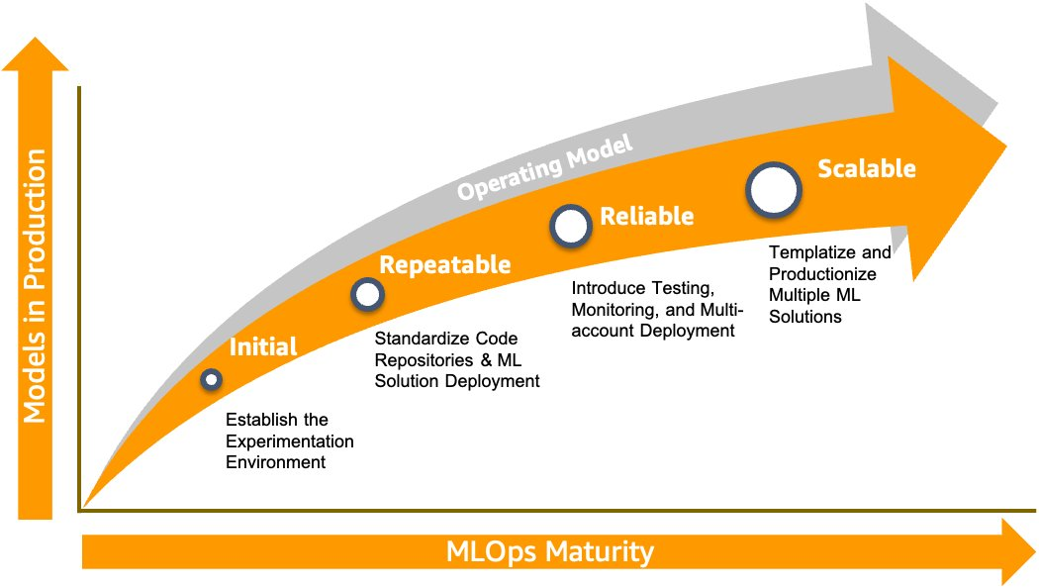
Future Step
最初のリリースを経て、 AI/ML によりプロダクトを成長させるコツがわかってきたら、迅速な検証とスケールができるよう標準化を進めていく。
Amazon SageMaker を利用したエンタープライズのための MLOps 基盤ロードマップ

Slide 30
AI/ML の活用を支援する後続の AWS プログラム
Initial
Prototyping
予算・本番リリースの確実な実施を条件に生成 AI 等を用いたアプリケーションのプロトタイプを行い引き渡しを実施。
Repeatable
Generative AI Innovation Center
難易度が高い生成系 AI 、機械学習モデルの実装について、 AWS の機械学習のエキスパートから実装の支援を提供。
Reliable
Prototyping (MLOps)
機械学習モデルの学習・推論基盤、いわゆる MLOps の構築支援を実施。
Scalable
AWS のお客様担当チームからももちろん支援を継続させて頂きます。

Slide 31
先のフェーズの検討もご支援させて頂きます
加速フェーズ
1~3 ヶ月
拡大フェーズ
1 年～
AI/ML の組織戦略立案
ユースケースを決め、 仮説検証に着手する
検証を通じ得られた知見をもとに、長期的な AI/ML の投資計画を立て、推進するための組織を組成する。
異なるチームとの協調を日常的にする
データ基盤・ML基盤構築
仮説検証の速度、 AI/ML の開発速度を速めるためのデータ基盤や ML 基盤の設計と構築。
チームで検証を繰り返し意思決定プロセスを改善し続ける
チームワークの醸成
MLEW から始まったチームワークを組織全体へ波及しつつ、責任ある AI 活用に向けガバナンスを整える

Slide 32
